Slide 1


Cechy i możliwości
KIERUNEK:

Slide 2
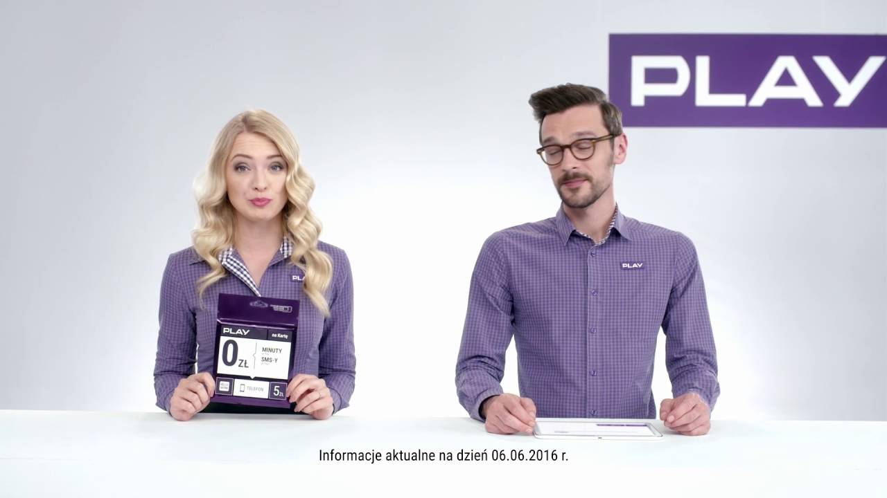
Kojarzysz te postacie?

Slide 3
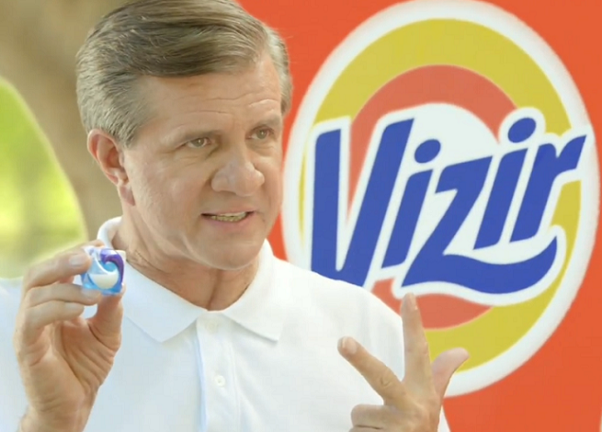
Albo tą?

Slide 4
To są właśnie sławne twarze z reklamy!
Jeśli chcesz się dowiedzieć:
-Jak powstaje reklama, od początku do końca
-Jakie zabiegi wpływają na twój umysł, o których nie wiesz
-Jak łatwo zrobić skuteczną reklamę
TEN KIERUNEK JEST DLA CIEBIE!

Slide 5
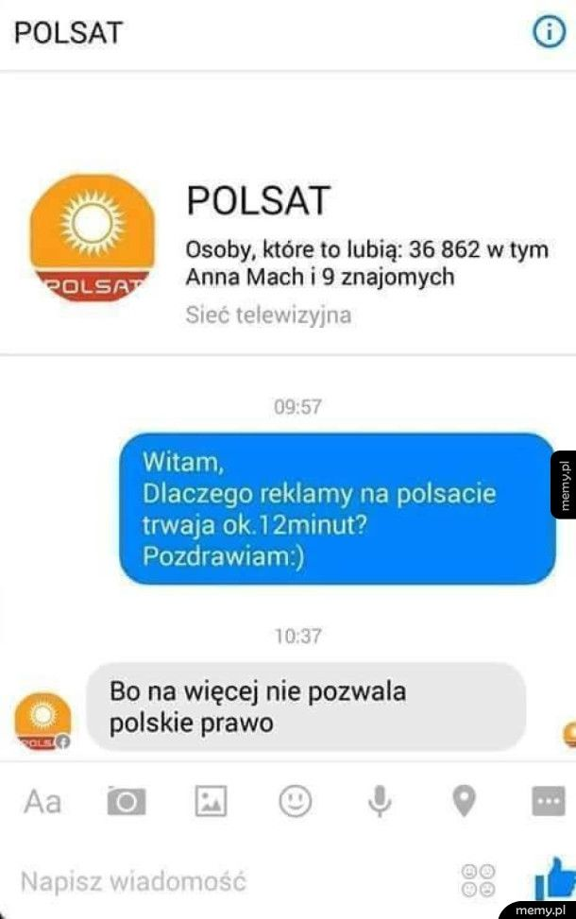
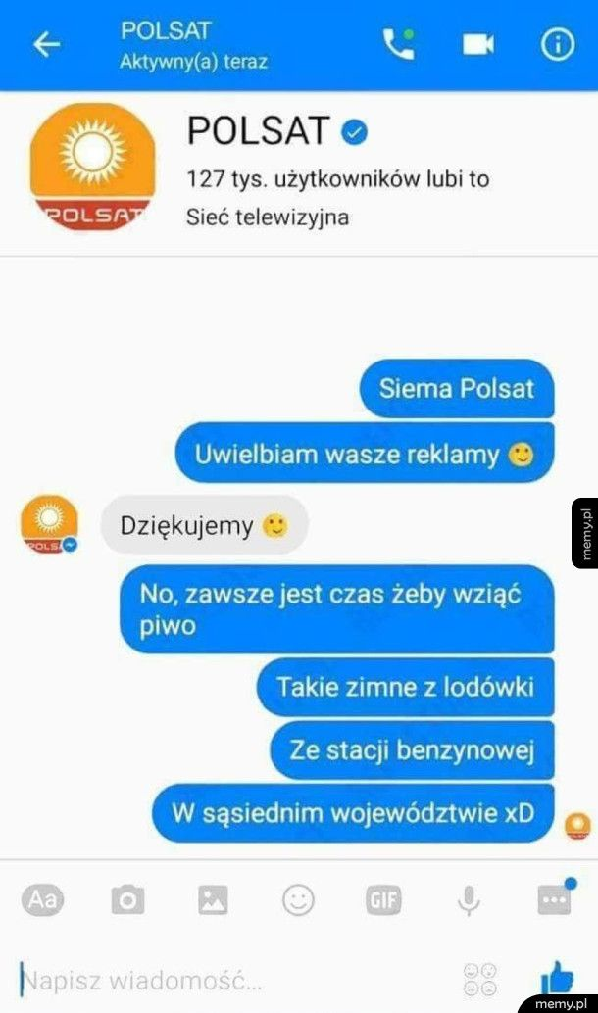
Spotka cię u nas:
CUDOWNA ATMOSFERA!

Slide 6
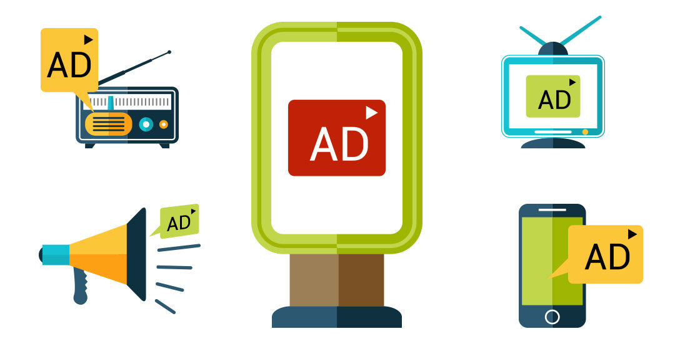
NOWE WYZWANIA!

Slide 7

ORAZ WIELE PRZYDATNIEJ WIEDZY, W TWORZENIU REKLAMY!

Slide 8

A PRZEDE WSZYSTKIM ZDOBĘDZIESZ WYKSZTAŁCENIE W DOBREJ BRANŻY!

Slide 9


Gdzie możesz pracować po naszym kierunku:

Slide 10

Czekamy na ciebie!

